Slide 1
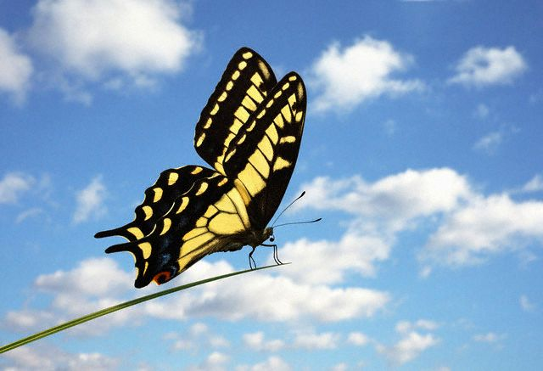

הפרפר
מאת הנרי מילר

Slide 2
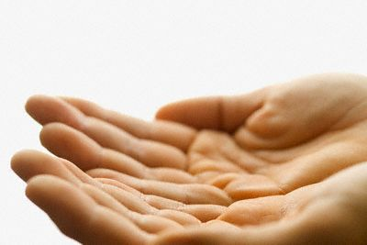
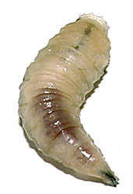
זהו סיפור אודות ילד קטן בהודו,
שהלך לבקר גורו,
הגורו ישב והתבונן במשהו שהחזיק בידו.
הילד ניגש והסתכל גם הוא,
אלא שלא בדיוק הבין, מהו הדבר שביד הזקן?
ושאל את הגורו-"מה זה?

Slide 3
"זה גולם" השיב הגורו "בתוך הגולם נמצא פרפר.
בקרוב הגולם יתבקע והפרפר יצא",
“האם אני אוכל לקבל אותו?” שאל הילד.
“כן” השיב הגורו,"אבל עליך להבטיח לי שכאשר הגולם
יתבקע והפרפר יתחיל לצאת ויכה בכנפיו,
כדי להשתחרר מהקליפה-אתה לא תעזור לו.
חלילה לך לסייע לפרפר על ידי כך שתשבור את קליפת הגולם.
עליך להניח לו לעשות זאת בעצמו"?

Slide 4
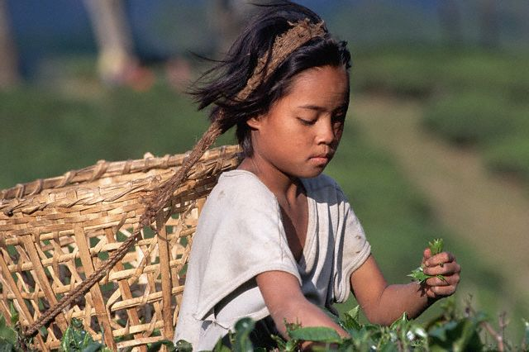
הילד הבטיח,
לקח את הגולם והלך לביתו.
בבית ישב
והמשיך להתבונן בגולם.
לאחר משך זמן ארוך
ראה שמתחילה תנועה,
הגולם נע וכאילו רעד,
והנה נבקע בקצהו.

Slide 5
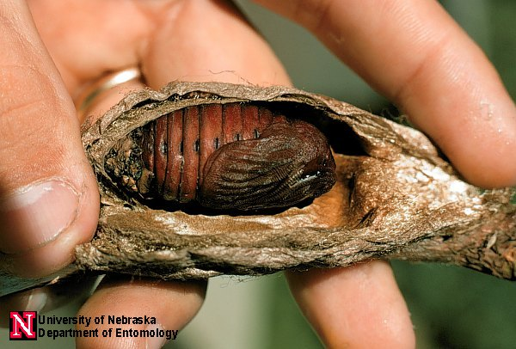
בפנים היה פרפר עדין ויפה, שניסה להיחלץ
מתוך קליפת הגולם, תוך שהוא מכה בכנפיו כנגד הגולם.
התנועות שלו היו חלשות ולא נראה שמכות הכנפיים הללו
יוכלו לעשות את המלאכה הזו.

Slide 6
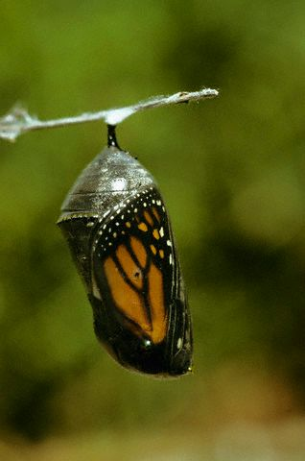
הילד הקטן רצה נואשות לעזור לפרפר הסובל.
לבסוף, כשלא יכל היה לשאת עוד את המתח,
הפר את הוראת הגורו.
הילד הסיט את שני חצאי קליפת הגולם לצדדים ועזר לפרפר להיחלץ.
משיצא הפרפר החל לעוף באויר,
אך לפתע נפל מטה אל האדמה ונשאר שוכב ללא תנועה.

Slide 7
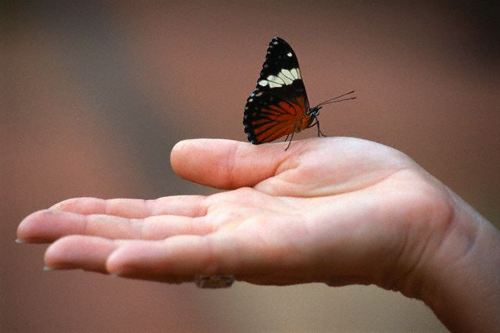
הילד הרים את הפרפר בזהירות וראה שהפרפר מת.
שטוף דמעות הלך הילד לביתו של הגורו
והראה לו את הפרפר המת שבידו.

Slide 8
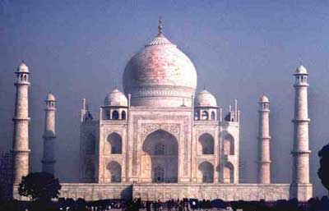
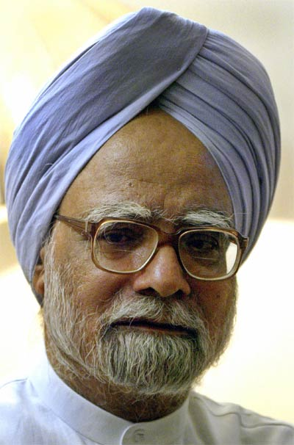
אתה רואה, ילד”
אמר הגורו
“מיהרת לשבור לו את קליפת הגולם,
האין זאת?”
“כן” אמר הילד
“זאת עשיתי".
והגורו אמר-"אינך מבין. לא יכולת לדעת מה עוללת. “

Slide 9
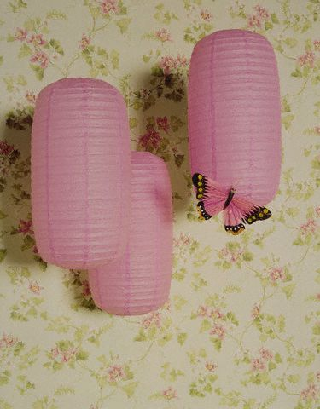
כאשר הפרפר מתחיל לצאת מהגולם, הדרך היחידה שבה הוא יכול לחזק את כנפיו היא בכך שמכה בהם לעבר הקליפה.
הוא מכה לעבר הקליפה ומכה שוב ושוב
ואז מצמיח את שרירי הכנפיים שלו.

Slide 10
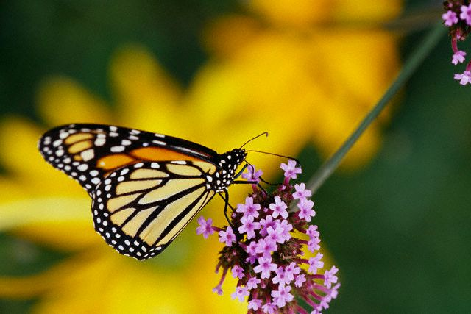
כאשר אתה עזרת לו בכך שעשית זאת במקומו, מנעת ממנו לגדול ולפתח שרירי כנפיים.
זו הסיבה שהפרפר נפל לאדמה ומת".

